Slide 1
Jahon tarixi
10-sinf
Mavzu:
1946-1991-yillarda Sovet Ittifoqi

Slide 2
Reja
Urushdan keyin SSSRda totalitar tuzumning kuchayishi.
“Iliqlik” davri.
Global inqiroz yo‘lida: SSSR 1964 – 1985-yillarda.
Qayta qurish.

Slide 3
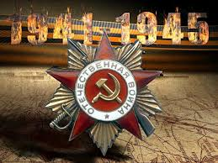
Urushda 27 mln sovet fuqarolari halok bo‘ldi, 12,5 mln kishi nogiron bo‘lib qoldi, mamlakat juda katta moddiy zarar ko‘rdi.

Slide 4
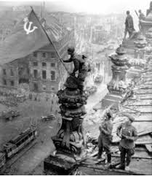
Xalqaro miqyosda SSSRning roli keskin oshganligiga, u dunyoning qudratli davlatlaridan biriga aylanganiga qaramasdan, urush sovet xalqi uchun juda qimmatga tushdi.

Slide 5
G‘arb davlatlari “Marshall rejasi” bo‘yicha AQSHdan yordam olgan bir paytda SSSR iqtisodiyotini to‘liq ichki resurslar hisobiga, o‘z kuchi bilan tikladi.
Xalqning matonatli mehnati, ishtiyoqi tufayli -vayron bo‘lgan zavodlar, shaharlar qayta qurildi-infratuzilma tiklandi.

Slide 6
Juda katta siyosiy-ma’muriy bosim, yengil sanoat va qishloq xo‘jaligini talash hisobiga hamda mehnatkash ommaning tashabbusini mafkuraviy rag‘batlantirish tufayli, 1950-yili sanoat ishlab chiqarishi hajmi urushdan oldingi darajasidan oshib ketdi.

Slide 7
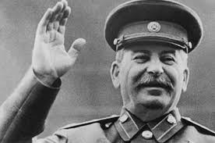
1953-yil 5-mart kuni Iosif Stalin vafot etdi.
Stalinning o‘limidan so‘ng hokimiyat uchun kurashda Nikita Xrushchyov g‘olib chiqdi.

Slide 8
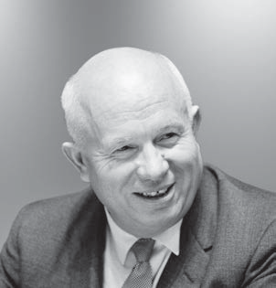
N. Xrushchyov davri -(1953 – 1964 y.y) “iliqlik” davri nomini olgan.
sovet totalitar tuzumini isloh qilish bo‘yicha bir qator ishlar amalga oshirildi;
iqtisodiy sohada sovet davlati tarixida birinchi marta yengil sanoatning, xalq iste’moli mollari ishlab chiqarishning ustuvorligi belgilandi;
xalq iste’mol buyumlari ishlab chiqarish ko‘paydi, uy-joylar qurilishi jadallashdi, maoshlar oshirildi.

Slide 9
oziq-ovqat muammosini hal qilish uchun qishloq xo‘jaligi solig‘ini pasaytirish
boqimanda qarzlardan voz kechish
kolxozchilarning tomorqalarini kengaytirish
qishloq xo‘jalik mahsulotlariga davlat xarid narxlarini va kolxoz bozori imkoniyatlarini oshirish
qishloqqa texnika yetkazib berish uchun kapital mablag‘larni ko‘paytirish ko‘zda tutildi.

Slide 10
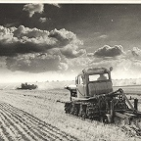
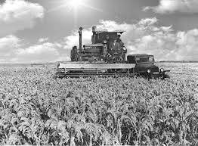
Qozog‘iston, Sibir va Volga bo‘yidagi qo‘riq va bo‘z yerlarni o‘zlashtirish g‘alla yetishtirishni tez ko‘paytirishning muhim omili sifatida qaraldi.
Natijada 1950-yillarning ikkinchi yarmida qishloq xo‘jaligi mahsulotlarini ishlab chiqarish keskin o‘sib, kolxozlarning pul daromadlari 3 martadan ko‘proqqa oshdi.

Slide 11
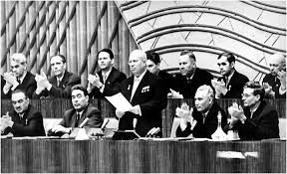
Jamiyatni siyosiy liberallashtirish ham boshlandi. 1956-yil fevralda KPSS XX syezdida N. Xrushchyov “Shaxsga sig‘inish va uning oqibatlari to‘g‘risida” nutq bilan chiqdi.

Slide 12
sovet totalitar davlatining xarakterini ochib berdi
Stalin davrida qatag‘on qilinganlarni oqlash jarayoni ommaviy tus oldi.
Stalin va uning sheriklari amalga oshirgan jinoyatlarni ochib tashladi, shaxsga sig‘inishning mohiyati va ko‘lamini anglash jarayonini boshlab berdi.
Jamiyatda o‘ta ochiq bo‘lmasa-da, bu muammolar keng miqyosda muhokama qilina boshlandi.

Slide 13
XX syezd xalqaro kommunistik harakatning inqirozini boshlab berdi.1950-yillar o‘rtalariga kelib mamlakatda mavjud totalitar tuzum bir qadar liberallashtirildi. 1958-yil martida Xrushchyov KPSS MK Birinchi sekretari lavozimiga SSSR Ministrlar Sovetining Raisi lavozimini ham qo‘shib oldi va mamlakat yagona lideriga aylandi.

Slide 14
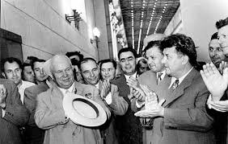
Stalin o‘limidan so‘ng boshlangan mamlakat hayotini demokratizatsiyalash jarayoni ham vaqtincha to‘xtatildi. 1950-yillar oxiridan qishloq xo‘jalik mahsulotlarini ishlab chiqarishning o‘sish sur’atlari ancha susaydi, oziq-ovqat mahsulotlarining taqchilligi yuzaga keldi. SSSR borgan sari chetdan ko‘proq g‘alla sotib olishga majbur bo‘ldi. Qishloq aholisi, birinchi navbatda yoshlarning shaharlarga ko‘chib ketishi kuchaydi.

Slide 15
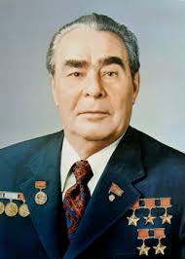
Mamlakatdagi ahvol N.Xrushchyovning mavqeyini tushirdi. 1964-yili oktabrda bo‘lib o‘tgan KPSS MK Pleniumi uni bir qator xato va kamchiliklarda ayblab, lavozimlaridan ozod qildi.
N. Xrushchyov o‘rniga KPSS MK Birinchi kotibi qilib Leonid Brejnev, SSSR Ministrlar Soveti Raisi etib Aleksey Kosigin saylandi.

Slide 16
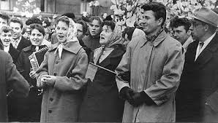
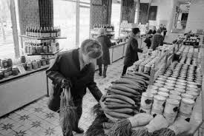
L. Brejnev hokimiyatda turgan yillar (1964 – 1982) ning dastlabki o‘n yili iqtisodiy islohotlarni davom ettirish va jadal rivojlanish yillari bo‘ldi. Ammo 1970-yillarning ikkinchi yarmidan jamiyatda boshlangan inqiroz sovet davlati tarixida “turg‘unlik” davri bo‘ldi.

Slide 17
L. Brejnev o‘z hokimiyatidan juda ehtiyotkorlik bilan foydalandi.
U murakkab muammoga duch kelganda yaxshisi hech narsa qilmaslikni ma’qul ko‘rardi.

Slide 18
1980-yillarga SSSR jamiyatning chuqur inqirozi holatida kirib keldi. N.S. Xrushchyovning 1980-yillarda kommunizm qurish to‘g‘risidagi rejasi barbod bo‘lgan, odamlar endi kommunizm safsatasiga deyarli ishonmay qo‘ygan edi.
1982-yil 10-noyabrda L. Brejnev vafot etdi. Undan keyin hokimiyatga kelgan Yuriy Andropov va Konstantin Chernenko keksa, kasalmand kishilar bo‘lib, ularning hokimiyatga kelishi tugab borayotgan sovet tuzumining ramzi edi.

Slide 19
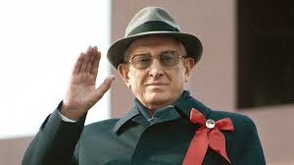
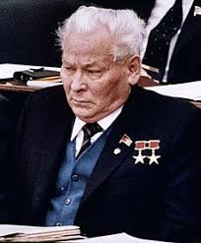
Yuriy Andropov Konstsntin Chernenko

Slide 20
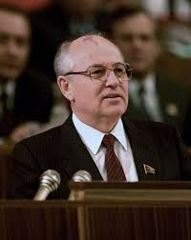
1985-yil martda KPSS MK Plenumi Mixail Gorbachyovni Bosh kotib qilib sayladi.
KPSS MKning 1985-yil aprel Plenumida mamlakatni ijtimoiy-iqtisodiy rivojlantirishni jadallashtirish kursi yangi rahbariyat va butun sovet jamiyatining maqsadi deb e’lon qilindi.

Slide 21
Ilmiy-texnik taraqqiyot, mashinasozlikni texnik qayta qurollantirish, inson omilini faollashtirish, mehnat intizomini va ishchilarning tashabbuskorligini oshirishga asosiy kuch va g‘oya sifatida qaraldi.

Slide 22
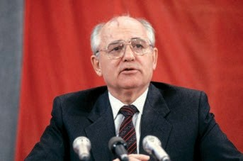
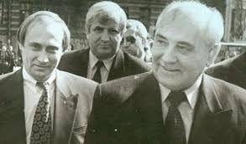
1987-yili M. Gorbachyov e’lon qilgan “qayta qurish”, ijtimoiy hayotni demokratizatsiyalash va “oshkoralik” siyosati ommaning siyosiy faolligini keskin oshirdi.

Slide 23
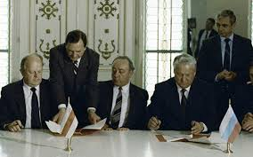
Ayni paytda, bu hodisalar sovet xalqlarining milliy o‘zlikni anglash, milliy mustaqillikka intilish jarayonini jadallashtirdi, SSSRning tarqalib ketishini tezlashtirdi.

Slide 24
Mustaqil bajarish uchun topshiriqlar
Darslikning 93-betida berilgan yangi izohli atamalarni daftaringizga yozib oling va savollarga javob bering.
Shuhrat Ergashevning “Erk istar ko‘ngil” kitobidagi “Turg‘unlik va taraqqiyot” bo‘limini o‘qing hamda mavzu bo‘yicha sinkveyn tuzing.

